Slide 1


Gender Classification based on Twitter Profile
shahar dalal
ofir galai

Slide 2

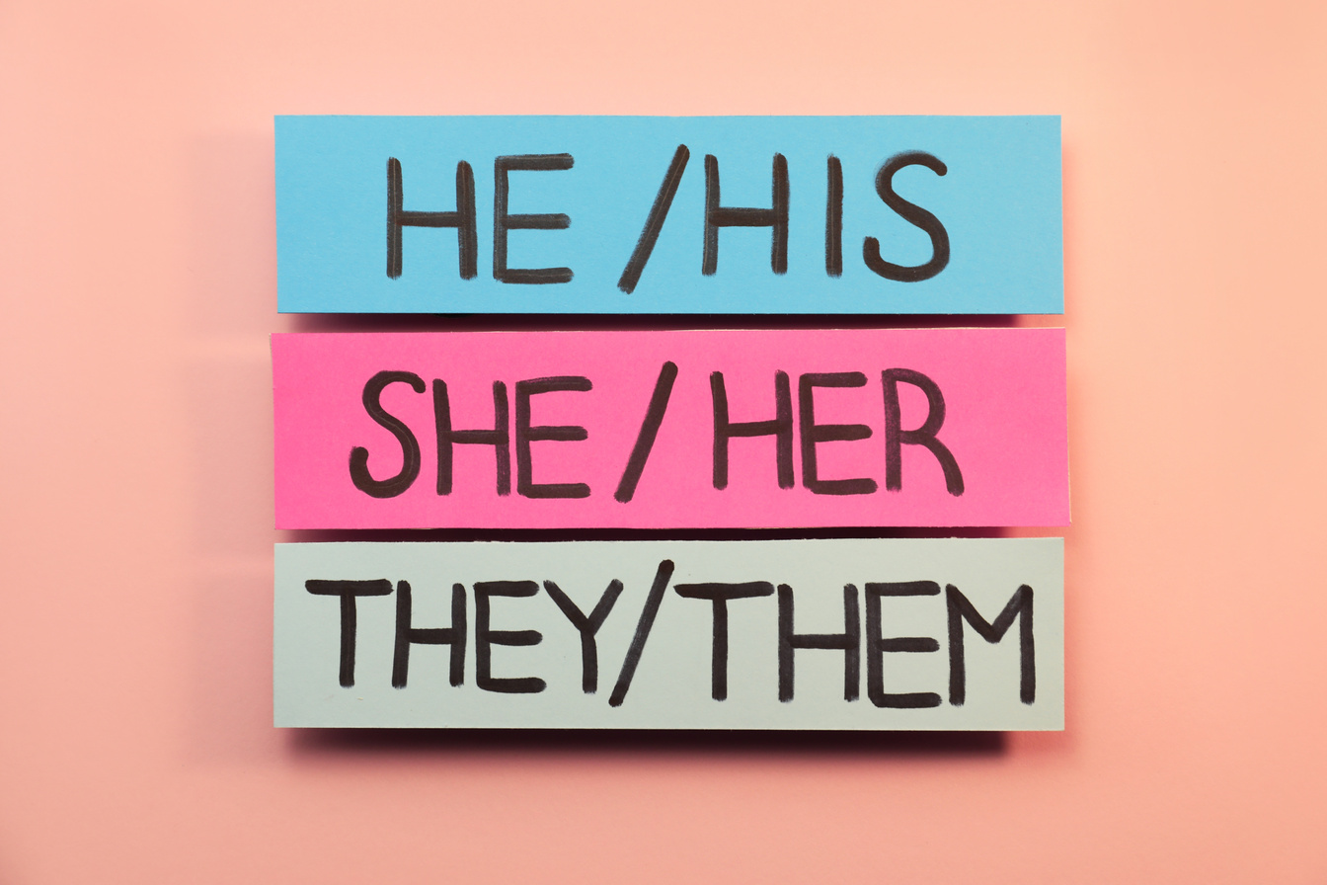

Introduction
X (formerly known as Twitter) is a popular social networking platform for sharing 280-character messages known as tweets.
X has over 330 million monthly active users, with more than 66% being male and 34% female.
Our project aims to classify X users' gender based on profile information and tweets.
02
Notes:
"בוקר טוב, כולם. היום אני מתרגש להציג לכם את הפרויקט שלנו בנושא סיווג מגדר על פי פרופילים בטוויטר. כמו שרבים מכם יודעים, טוויטר, או 'איקס', היא פלטפורמת רשת חברתית פופולרית בה יש למשתמשים אפשרות לשתף הודעות קצרות באורך של עד 280 תווים.
עם מעל 330 מיליון משתמשים פעילים בחודש, הפך טוויטר לפלטפורמה משמעותית לתקשורת, לשיתוף מידע ולאינטראקציה חברתית. מעניין לציין שבקרב משתמשי הפלטפורמה, כ-66% מזהים כגברים, בעוד כ-34% מזהים כנשים.
הפרויקט שלנו מתמקד בניצוב המידע הרחב שקיים בטוויטר לצורך סיווג המגדר של המשתמשים. על ידי ניתוח מידע מפרופילים וציוצים, אנו מכוונים לפתח מודל סיווג די מדויק לזיהוי מגדר. הפרויקט לא רק עוסק בכיוונים מעניינים של חקר הנתונים, אלא גם יכול להיות לו יישומים בתחומים שונים כמו שיווק, ניתוח חברתי והמלצת תוכן אישית לפי משתמש.
נכנסים לעצב את הפרטים של איך גישה למשימה והיבטים שבהם התמקדנו במהלך הפרויקט."

Slide 3
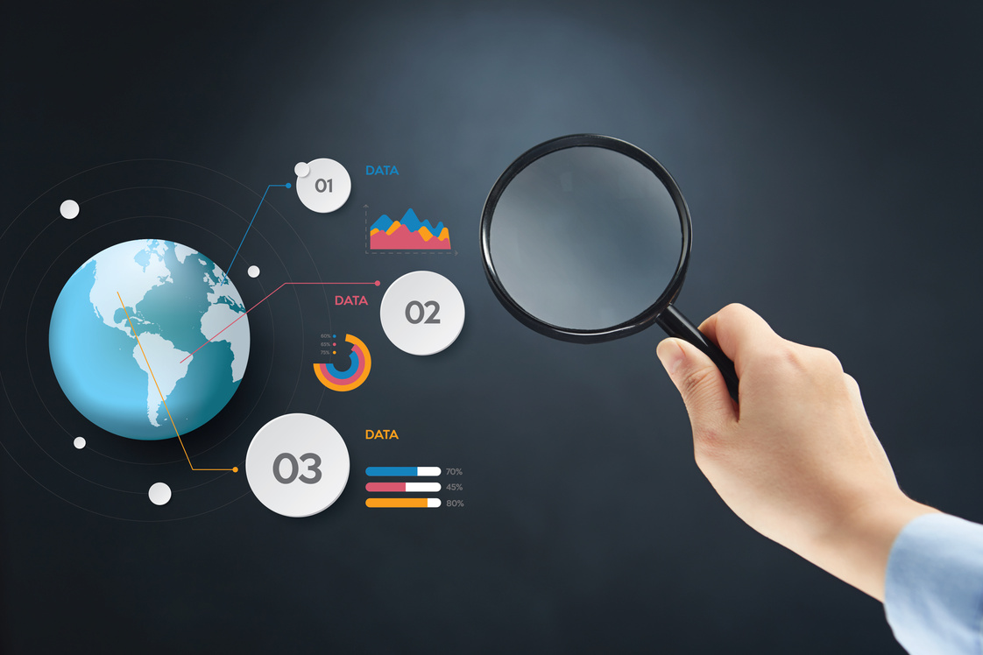

Research Objectives
Create a labeled dataset for gender classification using a Kaggle dataset with approximately 20,000 users' X data.
Each row includes various attributes, such as user name, a random tweet, account profile, image, location, link color, sidebar color, and more.
The main motivation behind our project is to apply machine learning and natural language processing techniques for gender classification, which has applications in psychological analysis, marketing, forensic investigations, targeted advertising, and combating fake news, election manipulation, and bot activity on social media.
02
Notes:
"המטרות העיקריות של מחקרנו כללו את יצירת סט נתונים מסוים לצורך סיווג מגדר. השתמשנו בקובץ נתונים מ-Kaggle המכיל נתונים של כ-20,000 משתמשי X. הקובץ כולל מאפיינים שונים, כולל שמות משתמשים, תגובות אקראיות, פרופילי משתמש, תמונות, מיקומים, צבעי קישורים, צבעי סרגלים ועוד.
המנוף המרכזי למאחורי הפרויקט היה היישום של טכניקות למידת מכונה ועיבוד שפה טבעית למענה יעיל בתחום סיווג המגדר. סיווג זה מציע יתרונות רבים, כולל אפשרויות ניתוח פסיכולוגי, תרגולים שיווקיים, חקירות פורנזיות, שיווק ממומן, וגיבוש תשובה לשימושים בקרב חדשות מזויפות, פעולות השפעה בבחירות, ופעילות בוטים ברשתות חברתיות."

Slide 4
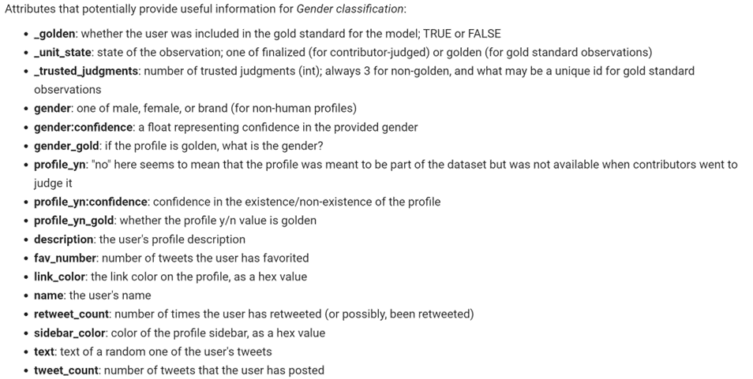

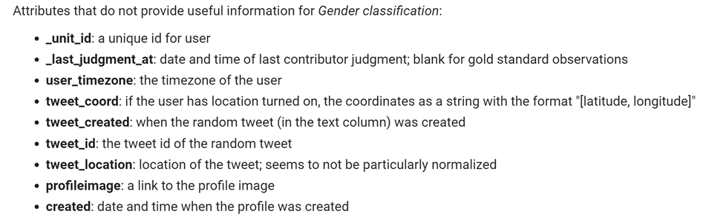

Slide 5
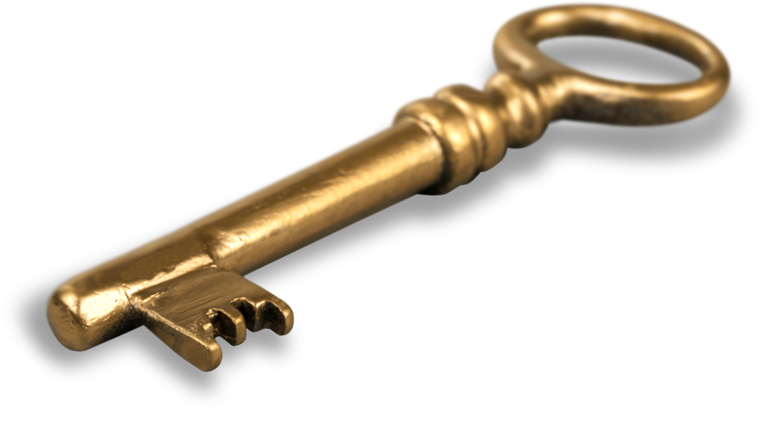
Key Attributes:
Target Variable "gender": At the heart of our classification task lies the "gender" attribute , with values male, female, or brand for non-human profiles.
This is the variable we aim to predict based on the information provided in the dataset.
Additional Attributes: Beyond gender, our dataset boasts an array of attributes, including user names, random tweets, account details, and more, each offering valuable insights into the X users we're analyzing.
Notes:
"בקובץ הנתונים שלנו, המאפיין המרכזי למשימת הסיווג שלנו הוא 'מגדר'. משתנה זה מכיל ערכים כמו זכר, נקבה או מותג (לפרופילים שאינם בני אדם). זהו נתון המרכז שבמשימת הניבוי שלנו, מבוסס על המידע הזמין בקובץ הנתונים.
לצד המגדר, קובץ הנתונים שלנו עשיר במאפיינים שונים. כל אחד מהם כולל שמות משתמשים, פוסטים אקראיים, פרטי חשבון ועוד. כל מאפיין מספק תובנות יעילות אודות למשתמשי X שאנו נותחים."

Slide 6

Data Cleaning
Importance of Data Cleaning:
Ensuring Accuracy: Data cleaning is like tidying up a room before decorating it. It ensures that our data is accurate and free from errors, setting the stage for reliable predictions.
Enhancing Model Performance: Clean data leads to robust models. By removing noise and inconsistencies, we're optimizing our models' potential for success
Notes:
חשיבות הניקוי של הנתונים:
הבטחת דיוק: דמיינו ניקוי הנתונים כמניקות חדר לפני עיצובו. זהו מבטיח שהנתונים שלנו הם מדויקים ונטולי שגיאות, וכך מכינים את הכרטיס לניבויים מהימנים.
שיפור ביצועי המודל: ניקוי נתונים מביא למודלים חזקים. על ידי הסרת רעשים ואי עקביות, אנו ממקמים את פוטנציאל הצלחת המודלים במרכז הבמה.

Slide 7
Data Cleaning
Specific Data Cleaning Actions:
Irrelevant Columns: Remove columns that do not contribute significantly to our gender classification goal.
Features like :”_unit_id", and others.
Handling Missing Values: Carefully handling missing values.
ensuring they don't compromise the integrity of our analysis.
like instances with missing gender labels due to "profile_yn == 'no'" were thoughtfully eliminated.
With our dataset now cleaned , we're well-prepared to embark on the journey of exploring, modeling, and predicting X user gender
Notes:
פעולות ספציפיות לניקוי הנתונים:
עמודות לא רלוונטיות: התחלנו עם הסרת עמודות שאינן מספקות תרומה משמעותית למטרת הסיווג לפי מגדר. כגון עמודות כמו "_unit_id" ואחרות.
טיפול בערכים חסרים: ביצענו צעדים זהירים לטיפול בערכים החסרים, ווודאנו שהם לא יפגיעו באורח במתן אמיתות לניתוח שלנו. לדוגמה, דוגמאות עם תוויות מגדר חסרות בשל "profile_yn == 'no'" נמחקו בצום נפש.
עם המערך הנתונים שלנו מנוקה כעת, אנו מוכנים היטב להתחיל במסע של חקר, יצירת מודלים וחיזוי מגדר משתמשי X.

Slide 8
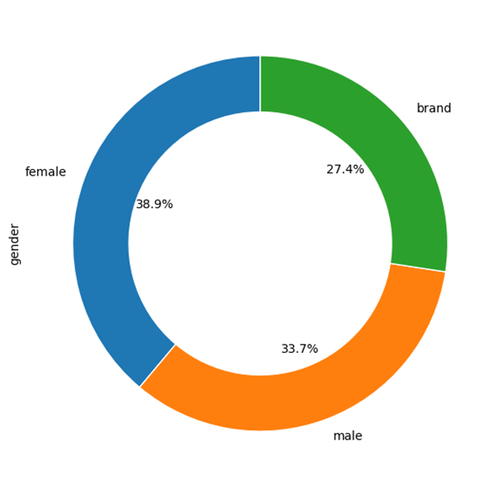
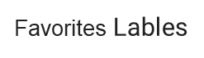
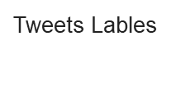
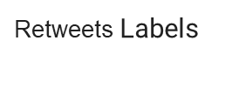
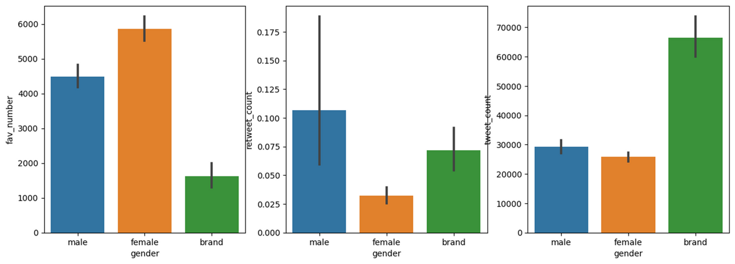
Data Visualization
Data visualization is crucial because it uncovers hidden patterns and relationships in data while also simplifying complex information, making it easily understandable for everyone
Gender Distribution (Pie Chart):
Feature vs. Gender (Bar Charts):
Notes:
הצגת הנתונים היא שלב קריטי בפרויקט שלנו. היא מהווה כלי עוצמתי לחשיפת דפוסים וקשרים נסתרים בין הנתונים. בנוסף, היא מפשטת מידע מורכב, ועושה אותו נגיש להבנה לכל אדם העוסק בניתוח הנתונים.

Slide 9
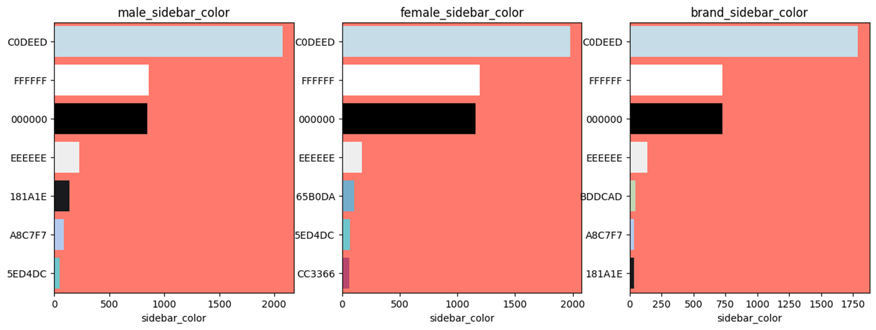
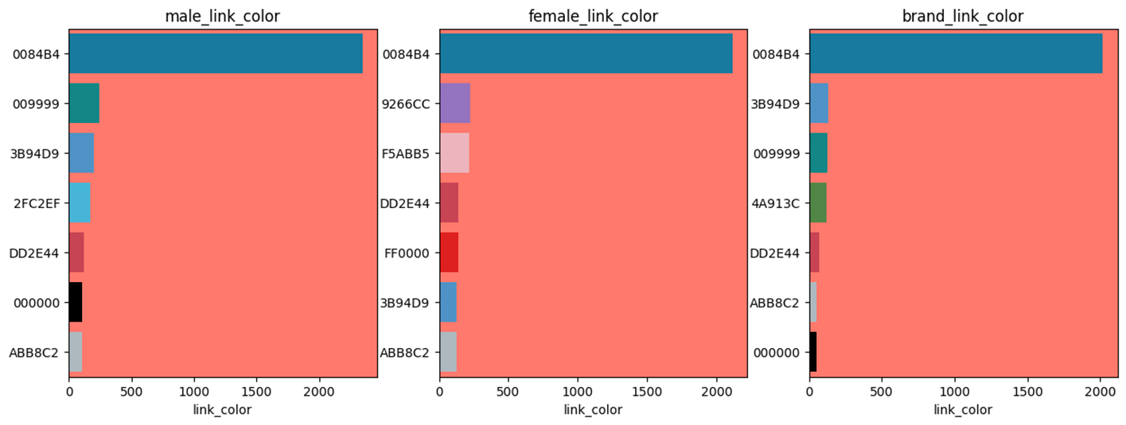

Slide 10

Feature Engineering
Feature engineering is the process of creating new features or modifying existing features to improve the performance of models. Important: Significantly improve performance.
In our project, we've conjured up a new feature called "text_description."
It's a fusion of two crucial pieces of information—tweet text and profile description.
This amalgamation aims to capture more comprehensive insights about each Twitter user.
Combining the essence of what users share in their tweets with their profile descriptions enriches our dataset and equips us with a more potent tool for classification
Notes:
הנדון בהנדסת תכונות הוא שלב מרכזי בפרויקט שלנו. הוא כולל את יצירת תכונות חדשות או שינוי תכונות קיימות כאשר מטרתו לשפר את ביצועי המודלים שלנו.
במקרה שלנו, הוספנו תכונה חדשה בשם "text_description". תכונה זו משלבת שני רכיבים חשובים—תוכן הציוצים ותיאור הפרופיל של המשתמש. המטרה מאחורי פעולה זו היא לספק תמונה כללית ומעמיקה יותר של כל משתמש בטוויטר. על ידי שילוב המידע שמשתמשים משתפים בציוצים עם תיאור הפרופיל שלהם, אנו מעשירים את מערכת הנתונים שלנו ומציידים כלי עוצמתי יותר לצורך סיווג.

Slide 11

Handling Categorical Data
Categorical properties represent qualitative variables without structured order. They present unique challenges in machine learning. Our dataset includes features such as "link_color" Label coding is our favorite tool to tame categorical data. It turns categorical values into a numerical format, allowing our machine learning models to process them. Each unique category is assigned a numeric label. For example, different link colors are mapped to specific numeric values
Notes:
תכונות קטגוריות במערך הנתונים שלנו מייצגות משתנים איכותיים ללא סדר מובהט. מדובר באתגרים ייחודיים בתחום למידת המכונה. במערך הנתונים שלנו ישנן תכונות כמו "צבע הקישור". כדי להבין מידע קטגוריאלי, אנו משתמשים בכלי הנקרא 'קידוד תוויות'. התהליך ממיר ערכים קטגוריילים לפורמט מספרי, מאפשר למודלי למידת המכונה שלנו לעבד אותם ביעילות. כל קטגוריה ייחודית מקבלת תווית מספרית. לדוגמה, צבעי קישור שופטים לערכים מספריים ספציפיים.

Slide 12

Text Data Preprocessing
Text data preprocessing is vital to convert messy, unstructured text into a clean, structured format for analysis. It enhances machine readability, extracts meaningful patterns, and boosts model performance. Techniques include cleaning to remove noise, tokenization for word-level analysis, and stopword removal to focus on content-carrying words, streamlining text data for effective analysis and modeling
Notes:
עיבוד מראש של נתוני טקסט הינו שלב קריטי בתהליך של המרת טקסט לא מסודר ולא מבוסס לפורמט נקי ומבוסס המתאים לניתוח. השלב הזה אינו משפר רק את קריאות המכונה, אלא גם מאחזר דפוסים משמעותיים, מה שמשפר את ביצועי המודל. הטכניקות הכלולות כוללות ניקוי להסרת רעשים, טוקניזציה לניתוח ברמת המילה, והסרת מילים תומכות כדי להתמקד במילים המובילות תוכן. על ידי הפשטת נתוני הטקסט, אנו מאפשרים ניתוח ויבוא מועיל של הנתונים.

Slide 13
Model Building
Model building is a crucial phase for predictive algorithms, aiming to classify X users' gender. The arsenal includes Logistic Regression for simplicity, Random Forest for ensemble accuracy, Support Vector Machine for data separation, and Complement Naive Bayes for imbalanced datasets, all contributing to informed predictions in this pivotal phase.
we also use another model that use neural network
Model Evaluation
Model evaluation is vital to ensure the accuracy and reliability of predictions. Without it, we risk deploying ineffective models. Evaluation metrics include Accuracy, a fundamental measure of overall correctness, Confusion Matrix for deeper insights, and Classification Report offering detailed metrics like precision, recall, F1-score, and support for each class, enhancing our understanding of model performance
Notes:
בניית המודל
בניית המודל היא שלב בלתי פוסק לאלגוריתמים תחזוקתיים, שמטרתם לסווג את המשתמשים של X לפי מגדרם. הכלי כולל רגרסיה לוגיסטית לפשטות, יער אקראי לדיוק אנסמבל, מכונת סיכון לסיפור נתונים, ובית ניאיבי שמותר לו עבור קבוצות נתונים לא מאוזנות, הכול משתתף בחיזוי מעורר מחשבה בשלב קריטי זה.
אנו משתמשים גם במודל נוסף המשתמש ברשת עצבים.
הערכת המודל
הערכת המודל היא חיונית לוודא את המדויקות והאמינות של החיזויים. בלעדיה, קיימת סיכון לפרסום מודלים בלתי-יעילים. מדדי ההערכה כוללים את הדיוק, שהיא מדידה בסיסית של הנכונות הכוללית. מטריצת סבלנות ניתנת לכתיבה מעמיקה יותר, ודוח סיווג מציע מדדים מפורטים כמו דיוק, התראה, פרמטר F1, ותמיכה עבור כל קבוצה, שמשפרים את הבנת הביצועים של המודל.

Slide 14

Model Comparison - Tweet-Text Only vs. Concatenating Description to Text vs. Non-Text Features
Three approaches for feature input in classification are described: Text-Only, Concatenated (combining text and user descriptions), and Non-Text (using non-textual attributes). Each approach has distinct advantages and trade-offs. Text-Only is efficient for pure text but lacks user context. Concatenated captures both text and user info, offering balanced performance. Non-Text includes diverse attributes but ignores linguistic patterns. The choice depends on the specific goals and trade-offs in our classification task
Notes:
בסעיף זה, אנו חוקרים שלושה גישות שונות לקלט מאפיינים במשימת הסיווג שלנו:
גישת "טקסט בלבד": בגישה זו מתמקדים באופן בלעדי בתוכן של הציוצים. היא טופלת ביעילות מידע טקסטואלי נקי, אך יכולה לחסר את ההקשר הרחב יותר שיכול להיות שימושי למטרות הסיווג.
גישת "מיזוג": כאן, אנו משלבים את הטקסט מהציוצים עם תיאורי המשתמש. גישה זו מספקת תמונה רחבתית יותר של כל משתמש, שבה משולבים התוכן שהם משתפים בציוצים והמידע שמספקים בתיאורי הפרופיל שלהם. היא מציעה ביצועים מאוזנים יותר על ידי ניצול שני סוגי המידע.
גישת "מאפיינים לא-טקסטואליים": בגישה זו משתמשים במאפיינים שאינם טקסט, כגון פרטים בפרופיל המשתמש, תמונות ובחירות בצבע. בעוד שהיא מביאה מידע מגוון, היא עשויה לפספס תבניות לשוניות ספציפיות הנמצאות בנתוני הטקסט.
הבחירה בין הגישות הללו תלויה ביעדים הספציפיים ובשלבי המחשבה שבמשימת הסיווג שלנו. לכל גישה יתרונות ייחודיים והתייחסויות מיוחדות.

Slide 15
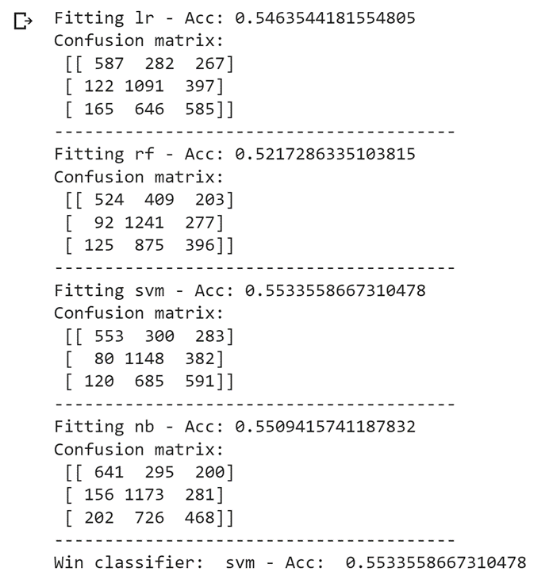
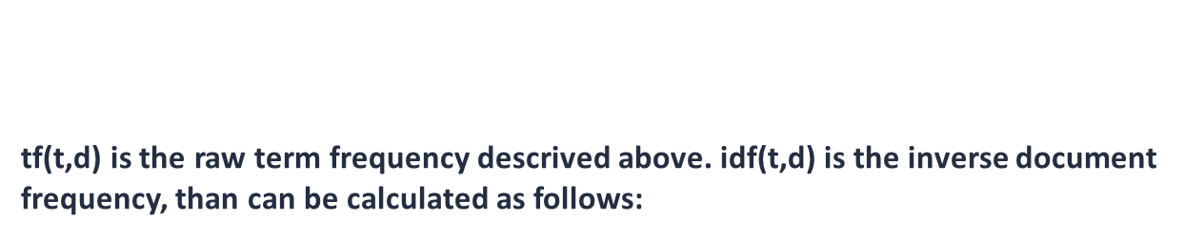
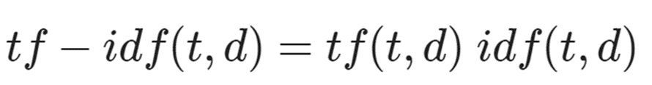
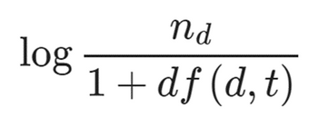
Classification Modeling - With Tweet-text Only
TF-IDF (Term Frequency-Inverse Document Frequency) is a method used to score words in text data for information relevance. It addresses the issue of common words having high scores by considering term frequency (how often a word appears in a document) and inverse document frequency (how unique a word is across all documents). The formula combines these two factors, with IDF giving more weight to rare terms. This process helps prioritize words that are more informative and less common in the corpus, making them more suitable for analysis and classification
Notes:
בשלב זה, אנו מתמקדים בשימוש בתוכן הטקסט של הציוצים למטרת סיווג המגדר. אנו משתמשים בשיטה שנקראת TF-IDF, שמתירה דירוגים למילים בהתאם לרלוונטיותן למידע הקיים בנתוני הטקסט.
TF-IDF פותרת את האתגר שבטיפול גבוה שהמילים הנפוצות מקבלות. היא משיגה זאת על ידי שיקול שני מרכיבים עיקריים: תדירות המונח (כמה פעמים מילה מופיעה במסמך) ותדירות המסמך ההפוכה (כמה ייחודית המילה היא בכל המסמכים בקורפוס). הנוסח משלב את שני המרכיבים הללו, כאשר תדירות המסמך ההפוכה מעניקה משקל רב יותר למילים שהן נדירות בכל הקורפוס.
תהליך זה חשוב להעדפת מילים שנושאות משקל מידע רב והן פחות נפוצות בקורפוס. מילים אלו מקבלות ערך רב יותר לצורך ניתוח וסיווג.

Slide 16
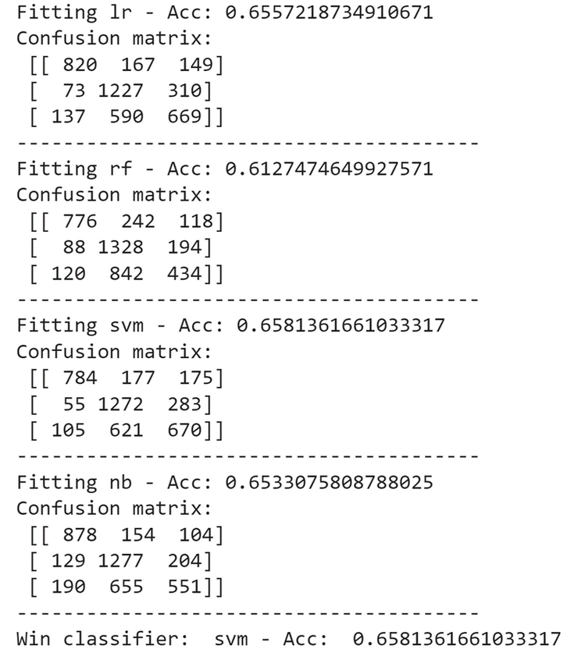
Classification Modeling - Concatenating description to text
In the data preprocessing steps, you've combined tweet text and user descriptions while maintaining readability. This enriched dataset now includes the concatenated feature for enhanced feature interpretation. To make the data suitable for machine learning, categorical gender labels were encoded into numerical values. Additionally, label encoding was applied to categorical features like link_color and sidebar_color using a frequency-based approach, improving feature representation without increasing dimensionality
Notes:
בשלב זה, אנו מתקדמים ומשלבים את התוכן הטקסטואלי של הציוצים עם תיאורי המשתמשים. תהליך זה בוצע בשלבי העיבוד המוקדמים של הנתונים תוך הקפדה על קריאות המידע. התוצאה היא קבוצת נתונים מעושרת שכוללת כעת את התכונה המשולבת, המספקת לנו תמונה רחבה יותר לצורך פרשנות.
לכדי להכין את הנתונים ללמידת המכונה, קידודנו את תווי המגדר הקטגוריים לערכים מספריים. תהליך זה מאפשר לנו להשתמש בתווי המידע במודלים שלנו בצורה יעילה. בנוסף, יישום קידוד תווים (Label Encoding) נעשה על תכונות קטגוריות כמו 'link_color' ו-'sidebar_color'. התהליך בוצע באמצעות גישת ההערכה על פי תדירות. תהליך זה משפר את הייצוג של התכונות מבלי להגדיל את ממדי הנתונים.

Slide 17
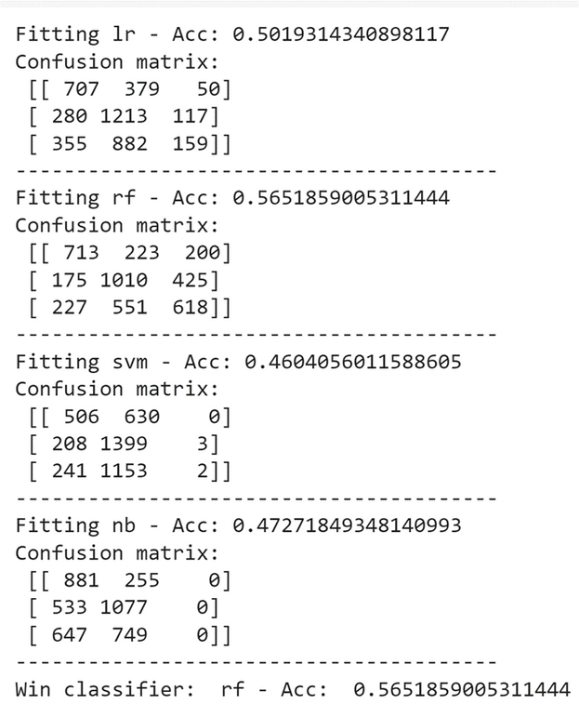
Classification Modeling - With Non-Text Features
This phase involves integrating non-text features from the dataset for classification, providing additional information beyond text data. Categorical gender labels are transformed into numerical values for compatibility with machine learning algorithms. Categorical features like link_color and sidebar_color are handled using label encoding based on category frequency, enhancing feature representation without increasing dimensions. An ensemble classifier is employed, combining models trained on both text and non-text features to leverage their strengths. The accuracy score of this ensemble classifier is presented as a measure of model performance, emphasizing the effectiveness of combining text and non-text features for classification
Notes:
בשלב זה, אנו מרחיבים את האופקים ומשלבים תכונות לא טקסטואליות מהקבוצת הנתונים. תכונות אלו מספקות מידע נוסף ויעיל מעבר לנתונים הטקסטואליים. כמו בשלבים הקודמים, אנו מקידדים את תווי המגדר הקטגוריים לערכים מספריים כך שיהיה ניתן להשתמש בהם באלגוריתמים של למידת מכונה.
תכונות קטגוריות כמו 'link_color' ו-'sidebar_color' מעובדות באמצעות הקידוד באמצעות תיוג (Label Encoding) בהתחשב בתדירות הקטגוריה. שיטה זו מעשירה את הייצוג של התכונות מבלי להגדיל את ממדי הנתונים.
על מנת להפיק את המרב מכחם של שני סוגי התכונות - הטקסטואליות והלא טקסטואליות - אנו משתמשים במסווג רב-חלקיקי (Ensemble Classifier). סוג זה של מסווג משלב מודלים שנוסחו על ידי שני סוגי תכונות אלו, ומשפר את היכולת הטובות שבכל אחד מהם. תוצאת הדיוק של מסווג זה מהווה מדד מרכזי לבדיקת הביצועים של המודל, ומדגישה את היעילות שבשילוב שני סוגי התכונות - הטקסטואליות והלא טקסטואליות - לצורך הסווגה.

Slide 18
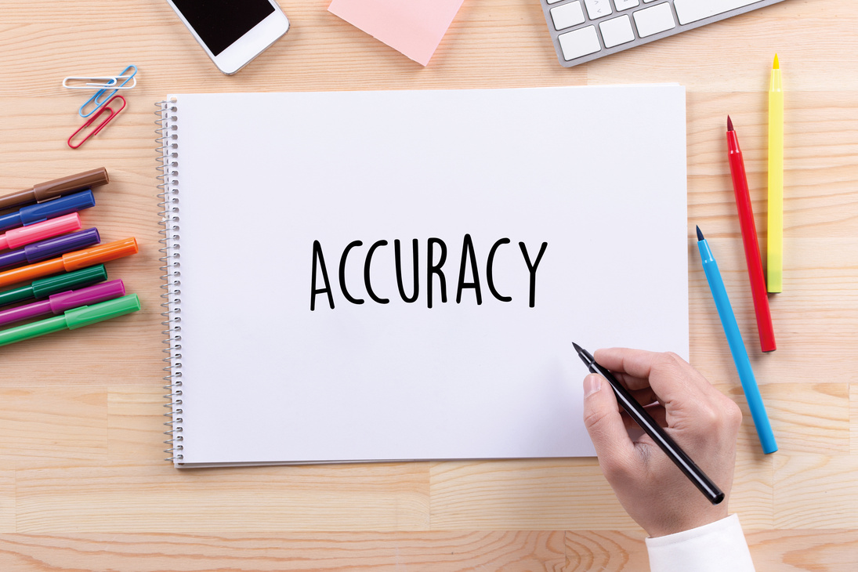
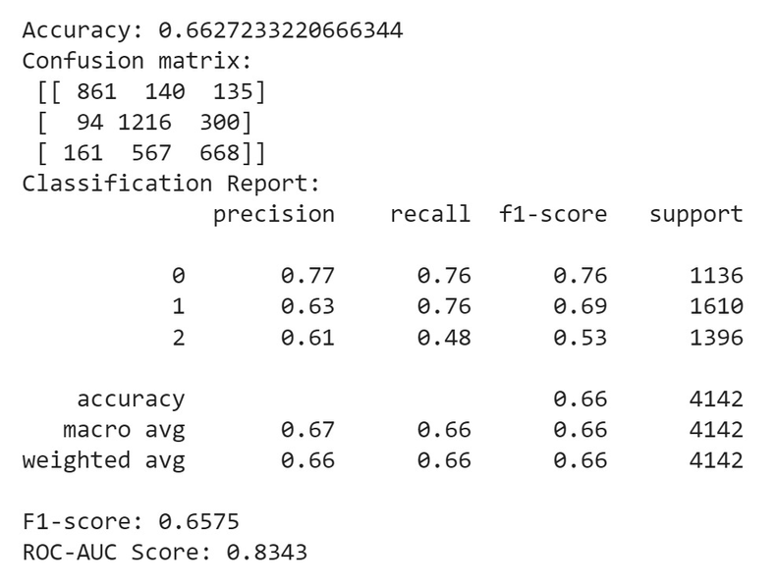
Ensembling: Combining Models for Improved Accuracy
Ensembling techniques were applied in this project to enhance classification accuracy. When combining models trained on both text and non-text features, an ensemble achieved an accuracy of about 58.64%. In a separate experiment using ensemble classifiers for text data only, which included Logistic Regression, Complement Naive Bayes, and Support Vector Machine, an accuracy of approximately 66.27% was achieved. This underscores the potential for significant accuracy improvement through ensembling, especially when combining models from different data sources or using various algorithms. Further experimentation and fine-tuning could lead to even better results
Notes:
בפרויקט זה, השתמשנו בטכניקות התמיכה (Ensembling) כדי לשדרג את דיוק הסיווג שלנו. על ידי שילוב של מודלים שנוסחו על ידי תכונות טקסטואליות ולא טקסטואליות, הגענו לדיוק אנסמבל של כ-58.64%.
בניסוי נפרד המתמקד בנתוני הטקסט בלבד, השתמשנו במסווגים אנסמבל, הכוללים מודלים של לוגיסטית רגרסיה, בית נאיבי פשוט, ומכונת סיבור תמיכה. התוצאה הייתה דיוק של כ-66.27%. זה מציין את הפוטנציאל לשיפור דיוק משמעותי דרך התמיכה, בעיקר כאשר משלבים מודלים ממקורות נתונים שונים או משתמשים באלגוריתמים שונים.
חשוב לציין שניסויים וכוונות נוספות עשויות להביא לתוצאות אופטימליות יותר.

Slide 19

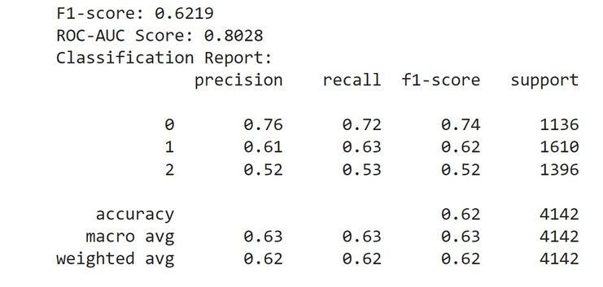
neural networks
Creates a simple neural network model with an embedding layer for word representation, a flattening layer, a dense layer with ReLU activation, a dropout layer for regularization, and a final dense layer with softmax activation for classification into three classes (male, female, brand).
this neural network model starts by embedding words into numerical vectors, applies non-linearity through ReLU activation, uses dropout for regularization, and outputs class probabilities for gender classification into three classes. It's designed to learn and capture patterns in the input text data to make predictions about the gender of X users
Notes:
בנו מודל רשת עצבים פשוט הכולל מספר שכבות מרכזיות:
שכבת הטביעת (Embedding Layer): השכבה הזו אחראית להמיר מילים לווקטורים מספריים. היא מאפשרת למודל להבין ולעבד מידע טקסטואלי בצורה יעילה.
שכבת השטחות (Flattening Layer): השכבה הזו משמשת להפיכת המידע מרביד לפורמט יחיד-ממדי, מכינה אותו לעיבוד נוסף.
שכבת צמיגה עם פעולת הפעלה ReLU (Dense Layer with ReLU Activation): פונקציית ההפעלה ReLU מביאה לכך שהרשת מכניסה לתוך המודל יכולות שלא לינאריות, מאפשרת לה לזהות רכיבים מורכבים במידע.
שכבת השיפור (Dropout Layer): שכבה זו עוזרת להפוך את הרשת לרגולרית יותר, מונעת היסטרונים ומשפרת את יכולות ההכלה שלה.
שכבת המרכזית האחרונה עם פעולת הפעלה softmax (Final Dense Layer with Softmax Activation): שכבה זו אחראית לסווג את המידע לשלוש קטגוריות: זכר, נקבה ומותג. פונקציית ההפעלה softmax מבטיחה שהפלטים מייצגים התפצלויות ורוב הסיכויים על הקטגוריות.
המודל הזה נוצר כך שיכול ללמוד ולתפוס דפוסים מורכבים במידע הטקסטואלי המקושר לתחום זה, ובכך לספק תחזיות מדויקות לגבי המגדר של משתמשי X.

Slide 20

Conclusion
A baseline model was developed for gender classification using a Kaggle dataset, highlighting the challenges of this problem compared to sentiment analysis. Tweet text alone achieved moderate accuracy, but incorporating user descriptions significantly improved classifier performance. Models trained on non-text features faced limitations and require further feature engineering. An ensemble approach with both text and non-text data yielded an accuracy of 58.64%, showing potential for improvement in this complex task
Notes:
מסקנות:
פיתחנו מודל בסיס לסיווג מגדר באמצעות קבוצת נתונים מ- Kaggle. המסקנות מדגישות את אתגריות הבעיה הזו בהשוואה לניתוח הרגשות. הטקסט של הטוויט הבודד הצליח להשיג דיוק בינוני, אך שילוב תיאורי המשתמש יכולה לשפר באופן משמעותי את ביצועי המסווג. מודלים המועשרים בתכונות שאינן טקסט נתקלים בגבולות ודורשים הפקת תכונות נוספות. שיטת איגוד עם שילוב של תכונות טקסט ותכונות לא-טקסט הביאה לדיוק של כ-58.64%, מה שמצביע על פוטנציאל לשיפור במשימה המורכבת הזו.

Slide 21

Future works
Explore advanced natural language processing techniques for better tweet text analysis.
Investigate deep learning models, such as neural networks, to capture complex patterns.
Incorporate additional user-related features like account creation date or follower count.
Conduct sentiment analysis in conjunction with gender classification for richer insights
Notes:
עבודות עתיד:
חקר טכניקות מתקדמות בעיבוד שפה טבעית: יש לחקור טכניקות מתקדמות בעיבוד שפה טבעית על מנת לשפר את ניתוח הטקסט של הטוויטים.
חקר מודלים בינה עמוקה: המעמד של מודלים בינה עמוקה, כמו רשתות עצבים, יכול להיחקר כדי לקפוץ על תבניות מורכבות.
שילוב תכונות נוספות הקשורות למשתמש: ניתן להוסיף תכונות נוספות שקשורות למשתמש, כמו תאריך יצירת החשבון או מספר העוקבים.
ניתוח רגשוני בשילוב עם סיווג מגדר: ביצוע ניתוח רגשוני ביחד עם סיווג המגדר יכול להביא לפרטים עשירים יותר על המשתמשים.

Slide 22


